Slide 1
§9.6 多普勒效应
§9.6.1 波源静止而观察者运动
§9.6.2 观察者静止而波源运动
§9.6.3 观察者和波源在同一直线上运动

Slide 2
§9.6 多普勒效应
多普勒效应——由于波源和观测者的相对运动，造成观测频率与波源频率不同的现象.
关系式
是介质中某点三量的关系.
振源、观测者的相对运动状态,直接影响观测者探测到的频率.
观察者观测到的波速 v′ 与观测到的波长 λ′ 之比称为观测频率
波源和观察者相对于介质静止

Slide 3
以介质为参考系，并设波源和观测者的运动都发生在它们之间的联线上.
v_{观} ——观察者相对介质的速度,趋近波源为正;
v_{源}——波源相对于介质的速度,趋近观察者为正;
v——介质中的波速
f——波源发射频率.
§9.6.1 波源静止而观察者运动
即 v_{源}= 0, v_{观} ≠ 0

Slide 4
观察者迎向波源，相对观察者波的速率 v+v_{观} ，单位时间通过观察者的完整波长数（频率）为
频率升高
观察者离开波源，同理可得观察者接受到的频率：
频率降低
动画演示

Slide 5
§9.6.2 观察者静止而波源运动
源迎着观察者，观测者测到的频率为：
远离
动画演示

Slide 6
§10.6.3 观察者和波源在同一直线上运动
观测者测得频率为：
相向
动画演示
远离
注意：
对于弹性波，不存在横向多普勒效应，因此，如果波源和观测者的运动不是沿它们的联线方向（纵向），以上各式中的v_{源}和v_{观}应当理解为波源和观测者的速度的纵向分量.

Slide 7
分别用θ₁和θ₂ 表示波源速度和观察者速度与波源与观察者连线的夹角，有

Slide 8
例1 静止不动的超声波探测器能发射频率为100kHz的超声波。有一车辆迎面驶来，探测器接收到从车辆反射回的超声波频率为112kHz。如果空气中的声速为340m⋅s⁻¹ ，试求车辆的行驶速度。
解 超声波传向车辆时
超声波反射回探测器时
所以
解得

Slide 9
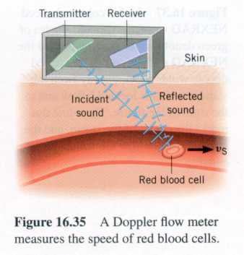
利用声波的多普勒效应可以测定流体的流速，振动体的振动和潜艇的速度，还可以用来报警和监测车速。在医学上，利用超声波的多勒效应对心脏跳动情况进行诊断，如做超声心动、多普勒血流仪等.
超声多普勒效应测血流速

Slide 10
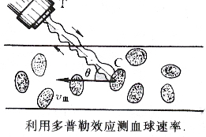
[例题1] 如图表示用超声波多普勒效应测血球速度。换能器T发射超声波射于血球，并接受反射波. 试研究如何用此仪器测出血球速度大小.
[解] 声波从换能器T射向血球C，换能器和血球分别为静止波源和运动的观察者，血球接受到的频率为
(1)
v和v_{血}各表示声波在静止介质中的波速和血球速率，θ为T与血球C连线与血球速度夹角，f为超声波发射频率.

Slide 11
换能器接受到的频率
换能器发出的和接受到的频率之差(多普勒频移)
血球速率为

